Slide 1
UTN PROCESOS de la Química Orgánica Docente: Ing. José H. SuchoWiercha

Slide 2
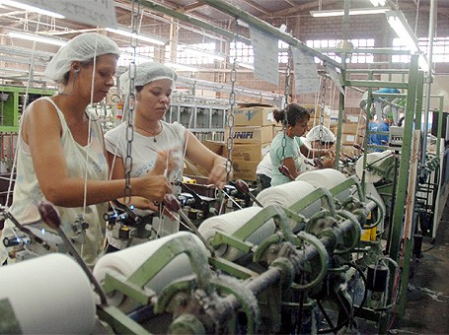
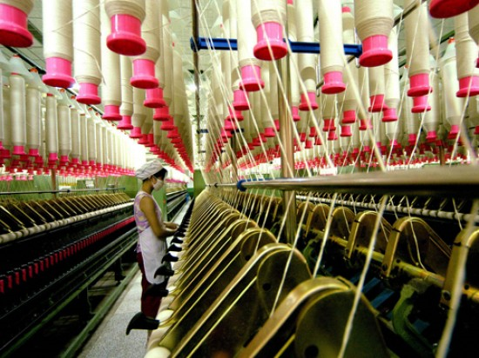
Procesos Industriales
La QUIMICA ORGANICA en la Industria Textil

Slide 3
INTRODUCCIÓN A LA QUÍMICA ORGÁNICA:
Se denomina como Química Orgánica a la rama de la QUIMICA que se dedica al estudio de los todos los compuestos que contienen carbono.
Los compuestos orgánicos son no sólo el fundamento de toda la vida humana, animal y vegetal sino que, además, son indispensables para el mantenimiento de esta vida.
Los compuestos orgánicos se clasifican en dos grandes categorías:
Hidrocarburos
Derivados de los hidrocarburos*
Los hidrocarburos son compuestos orgánicos que Sólo contienen C y H y se subdividen, atendiendo a su estructura, en:
  Hidrocarburos.
  Alifáticos, y.
  Aromáticos.
*Los alifáticos, a su vez, se subdividen en tres grupos:
  Alcanos,
  Alquenos y
  Alquinos.

Slide 4
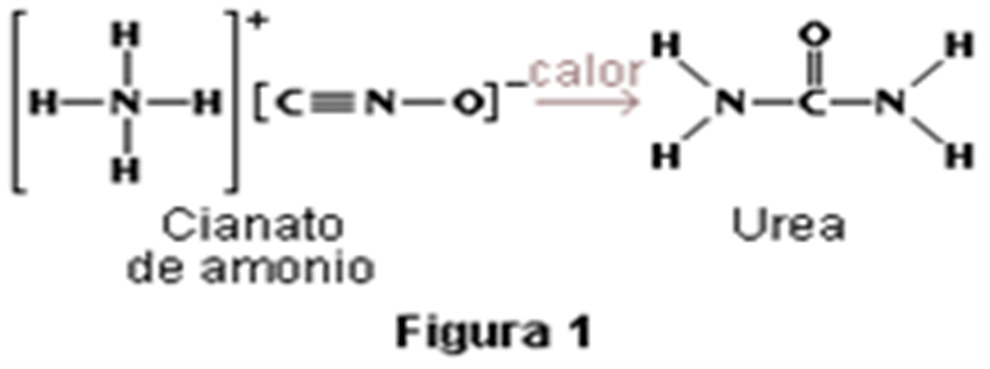
La química orgánica:
La química orgánica es la rama de la química que estudia una numerosa clase de moléculas que contienen carbono, formando enlaces covalentes carbono-carbono y carbono-hidrógeno, también conocidos como compuestos orgánicos.
Desde la primera síntesis de urea en un laboratorio, que demostró que la química orgánica no era fundamentalmente distinta de la química convencional, se han realizado enormes avances teóricos y metodológicos, se han sintetizado y descrito millones de compuestos orgánicos y se han basado ramas enteras de la industria en las reacciones químicas orgánicas.
La aparición de la química orgánica se asocia a menudo al descubrimiento, en 1828, por el químico alemán Friedrich Wöhler, de que la sustancia inorgánica cianato de amonio podía convertirse en urea.

Slide 5
El experimento de Wöhler rompió la barrera entre sustancias orgánicas e inorgánicas. Los químicos modernos consideran compuestos orgánicos a aquellos que contienen carbono y otros elementos (que pueden ser uno o más), siendo los más comunes: hidrógeno, oxígeno, nitrógeno, azufre y los halógenos. En la actualidad, a la química orgánica se la llama también química del carbono.
FIBRAS POR POLIMERIZACIÓN
    · Polivinílicas (polietileno, polipropileno)
    · Poliuretano
    · Acrílicas
FIBRAS POR POLIMERIZACIÓN
    · Poliacrilicas
En realidad, los objetos acrílicos no son más que objetos que están hecha con algún tipo de copolímero de poliacrilonitrilo. Algunos ejemplos de ellos pueden ser los presentados a continuación.
El SAN es un simple copolímero al azar de estireno y acrilonitrilo. Pero el ABS es más complicado. Está hecho por medio de la polimerización de estireno y acrilonitrilo en presencia de polibutadieno.
El polibutadieno tiene enlaces dobles carbono-carbono en su estructura, los que pueden también polimerizar. Así que terminamos con una cadena de polibutadieno, conteniendo cadenas de SAN injertados el él, tal como usted ve abajo.

Slide 6
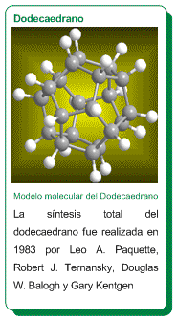
CÓMO SE CONSTRUYEN LAS MOLÉCULAS?
La parte más importante de la química orgánica es la síntesis de moléculas. Los compuestos que contienen carbono se denominaron originalmente orgánicos porque se creía que existían únicamente en los seres vivos.
Sin embargo, pronto se vio que podían prepararse compuestos orgánicos en el laboratorio a partir de sustancias que contuvieran carbono procedentes de compuestos inorgánicos.
En el año 1828, Friedrech Wöhler consiguió convertir cianato de plomo en urea por tratamiento con amoniaco acuoso. Así, una sal inorgánica se convirtió en un producto perteneciente a los seres vivos (orgánico). A día de hoy se han sintetizado más de diez millones de compuestos orgánicos.
ALCANOS:
Los alcanos son hidrocarburos (formados por carbono e hidrógeno) que solo contienen enlaces simples carbono-carbono. Se clasifican en lineales, ramificados, cíclicos y policíclicos.

Slide 7
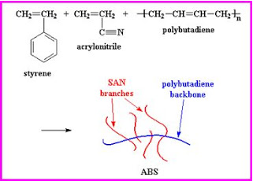

Slide 8

El ABS es un plástico más fuerte que el poliestireno dado a los grupos nitrilo en sus unidades de acrilonitrilo. Los grupos nitrilo son muy polares, así que se atraen mutuamente. Esto permite que las cargas opuestas de los grupos nitrilo puedan estabilizarse, como usted ve en el cuadro de la izquierda. Esta fuerte atracción sostiene firmemente las cadenas de ABS, haciendo el material más fuerte. También el polibutadieno, con su apariencia de caucho, hace al ABS más resistente que el poliestireno.
· POLIVINILICAS
Dentro de este grupo englobamos al polietileno y al polipropileno.
El polietileno es el plástico más utilizado en el mundo, su utilidad es infinita, ya que nos lo podemos encontrar en todas partes. Su estructura es muy simple, y es un material muy versátil. Una molécula de etileno no es más que una larga cadena de átomos de carbonos , con dos átomos de carbono unidos a cuatro átomos de hidrógeno.

Slide 9
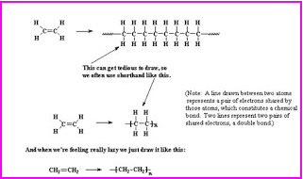
Aunque en la mayoría de las ocasiones son lineales, la forma más económica de obtener el polietilieno, es cuando la cadena esta ramificada., estos son de baja densidad, pero los lineales son mucho más fuertes que los ramificados

Slide 10
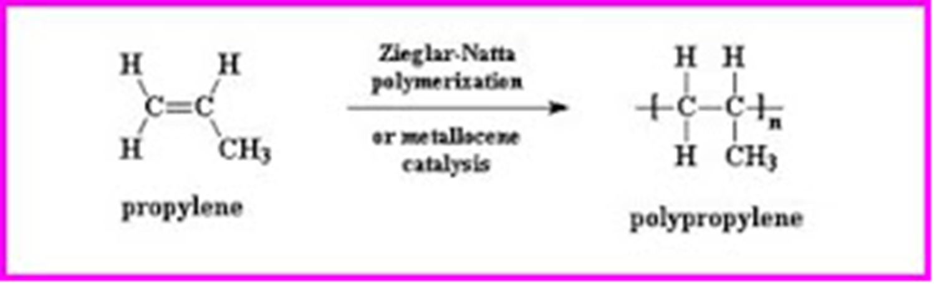
El polietileno es un polímero vinílico, hecho a partir del monómero etileno. El polietileno ramificado se hace por medio de una polimerización vinílica por radicales libres, en cambio para poder sintetizar el polietileno lineal, el proceso que habrá que realizar será la polimerización Ziegler-Natta.
El polipropileno, sirve como plástico y como fibra. Es un compuesto muy versátil. Como plástico nos ofrece los plásticos para guardar alimentos, estos, han de soportar altas temperaturas, el polipropileno es nuestro compuesto ideal, los plásticos comunes están hecho de polietileno, pero estos no soportan altas temperaturas. Como fibras se utiliza para hacer alfombras, el polipropileno a diferencia del nylons, no absorbe el agua, por eso se utiliza en lugares al aire libre.
Estructuralmente es un polímero vinílico, muy similar al polietileno, el polipropileno se puede hacer a partir del monómero propileno, al igual que el polietileno, por polimerización Ziegler –Natta.

Slide 11
POLIURETANO:
Los poliuretanos son los polímeros con los que se hacen las espumas, pero no solo forman espumas, los poliuretanos componen la única familia demás versátiles de polímeros que existe.
Pueden ser elastómeros pueden ser pinturas. Pueden ser fibras y pueden ser adhesivos.
Nomenclatura de alcanos
Los alcanos se nombran terminando en -ano el prefijo que indica el número de carbonos de la molécula (metano, etano, propano...)
Propiedades físicas de los alcanos
Los puntos de fusión y ebullición de alcanos son bajos y aumentan a medida que crece el número de carbonos debido a interacciones entre moléculas por fuerzas de London. Los alcanos lineales tienen puntos de ebullición más elevados que sus isómeros ramificados.
Isómeros conformacionales
Los alcanos no son rígidos debido al giro alrededor del enlace C-C. Se llaman conformaciones a las múltiples formas creadas por estas rotaciones.

Slide 12

Usos y Aplicaciones del Nylon
Los nylons han encontrado campos de aplicación como materiales plásticos en aquellos sectores o usos particulares donde se requiere más de una de las propiedades siguientes:
  alta tenacidad,
  rigidez,
  buena resistencia a la abrasión,
  buena resistencia al calor.
  Están formados por la unión de infinitas cadenas que contienen un grupo amida, este grupo es muy polar, y puede llegar a formar puentes de hidrógeno, por esta misma razón , las moléculas de nylons, son regulares y simétricas, debido a que se empaquetan mejor.

Slide 13
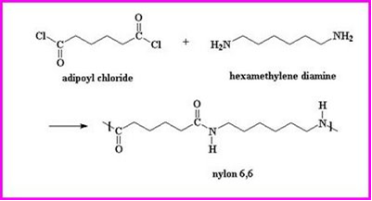
Usos y Aplicaciones del Nylon
Existen dos tipos distintos de nylons: el original, es el nylons 6.0 creado por Du Pont, y el nylon 6.6. Ambos cumplen la misma función. Los nylons se pueden sintetizar a partir de las diaminas y los cloruros de diácidos El nylon 6.6 se hace con los monómeros cloruro del adipoilo y hexametilén diamina.
Las aramidas son otro tipo de poliamidas, es más pertecene a una familia del nylons. Dentro de las aramidas podemos encontrar el Nomex y el kevlar. La mezcla de esto dos compuestos se utiliza para hacer ropa anti-llamas.
El Kevlar es una poliamida, en la cual todos los grupos amida están separados por grupos para-fenileno.

Slide 14
Es conocido que el C forma con el H una gran cantidad de compuestos que se denominan hidrocarburos, como el CH4, (metano), el C 2 H 6 (etano), C4H10 (butano) y otros.
En la descomposición térmica del carbón de piedra se obtiene C6H6 que se denomina benceno, el C7H8 (tolueno), etc.
Al analizar tanta variedad de composición en los hidrocarburos, los científicos de aquella época se preguntaban:
¿Cuál es la valencia del C en los compuestos orgánicos ?
¿Por qué estos dos elementos pueden formar tanta cantidad de compuestos ?
En 1858, Ambroise Kekulé publicó su tesis sobre el enlace químico del C, la cual consistía en lo siguiente:
EL C ES TETRAVALENTE.
Un átomo de C puede formar enlaces con otros átomos de C y, por tanto, perder parte de su propiedad de unión con otros elementos.
Un átomo de C puede formar enlaces de tipo múltiple con otros átomos
Los átomos de C pueden formar anillos o cadenas cerradas

Slide 15
Usos y Aplicaciones del Nylon
Los nylons han encontrado campos de aplicación como materiales plásticos en aquellos sectores o usos particulares donde se requiere más de una de las propiedades siguientes: alta tenacidad, rigidez, buena resistencia a la abrasión, buena resistencia al calor.
Debido a su alto costo no han alcanzado, naturalmente, la aplicabilidad de materiales tales como polietileno o poliestireno, los cuales tienen un precio tres veces más bajo que el del nylon.
Las aplicaciones más importantes de los homopolímeros se encuentran en el campo de la ingeniería mecánica.
Aplicaciones bien establecidas son las siguientes: asientos de válvulas, engranajes en general, excéntricas, cojinetes, rodamientos, etc..
Además de las propiedades ventajosas señaladas en líneas anteriores, las piezas de nylon pueden funcionar frecuentemente sin lubricación, son silenciosas, pudiendo en muchos casos moldearse en una sola pieza evitándose el ensamblado de las diferentes piezas metálicas o el uso de máquinas caras con la consiguiente pérdida de material.

Slide 16
DESCRIPCIÓN DEL PROCESO INDUSTRIAL
1- POLÍMERO
El producto final, obtenido en forma de pellets, es la materia básica para la producción de hilados Industriales y Textiles.
El proceso de fabricación comprende varias etapas y requiere de ciertos insumos que producen plantas auxiliares como la de Agua Desmineralizada y Gas inerte.
a) SAL DE NYLON
La preparación de la sal de nylon (monómero) consiste en la neutralización del ácido adípico y la hexametilendiamina en medio acuoso para formar solución de sal. Esta solución se filtra, se ajusta su PH y/o concentración y luego se envía para concentrar en el evaporador y polimerizar en autoclaves. La preparación de sal es un proceso continuo controlado automáticamente.
b) POLÍMERO
En la planta de polimerización, la sal es enviada a un tanque pesador que funciona automáticamente bajo presión de gas inerte. Luego la solución es enviada al evaporador, allí se encuentra la solución de sal a una presión fijada alcanzando finalmente una temperatura elegida. Estas condiciones de presión y temperatura, están directamente relacionadas con la concentración de la sal en agua.
Finalizada la evaporación, entra vapor de agua al evaporador, impulsando la sal al autoclave correspondiente.
La conversión de sal de nylon en polímero de nylon, es una reacción de condensación lineal, mediante la cual los grupos aminos reaccionan con los grupos carboxilos para formar agua y las uniones amida, que representan los eslabones de la cadena polimérica.

Slide 17
Definiciones

Slide 18
Definiciones:
Concepto de materia: Todos los cuerpos que forman parte del Universo están constituidos por materia y energía. Definimos la materia como todo lo que tiene un lugar en el espacio y tiene masa.
Sistema Material: Es una cantidad determinada de masa, sometida a nuestro estudio y análisis. La misma puede tener limites reales, o ideales, pero deberán ser siempre finitos.
Ambiente / Medio Ambiente: Es todo aquello que rodea al sistema y que influye en su comportamiento; es decir que interactúa con él.
Universo: Se entiende por tal, a la unión de los conjuntos SISTEMA MATERIAL más MEDIO AMBIENTE.

Slide 19
Definiciones:
Los sistemas físicos que encontramos en la Naturaleza consisten en un agregado de un número muy grande de átomos.
La materia está en uno de los estados: sólido, líquido, plasma, o gaseoso.
En los sólidos, las posiciones relativas (distancia y orientación) de los átomos o moléculas son fijas.
En los líquidos, las distancias entre las moléculas son fijas, pero su orientación relativa cambia continuamente.

Slide 20
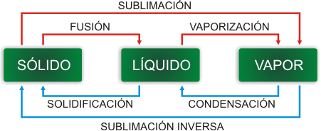
Definiciones:
En los gases, las distancias entre moléculas, son en general, mucho más grandes que las dimensiones de las mismas, y las fuerzas entre las moléculas son muy débiles y se manifiestan principalmente en el momento en que chocan entre sí.
Los gases son capaces de una expansión infinita y son compresibles.
Por esta razón, los gases son más fáciles de describir que los sólidos y que los líquidos.

Slide 21
Definiciones:
El gas contenido en un recipiente, está formado por un número muy grande de moléculas, 6,02·10²³ moléculas en un mol de sustancia.
Cuando se intenta describir un sistema con un número tan grande de partículas resulta inútil (e imposible) describir el movimiento individual de cada componente.
Por lo tanto, lo que se ha resuelto es medir magnitudes que se refieren al conjunto: es decir, volumen ocupado por una masa de gas, presión que ejerce el gas sobre las paredes del recipiente y su temperatura.
Estas cantidades físicas se denominan macroscópicas, en el sentido de que no se refieren al movimiento individual de cada partícula, sino del sistema en su conjunto.

Slide 22
Dimensiones y unidades
Dimensión: es el nombre de la cualidad o característica física.
Cualidades pueden ser: básicas /fundamentales o secundarias.
Cualidades básicas fundamentales: longitud, masa, tiempo, temperatura. Son el punto de partida para describir otras cualidades.
Cualidades secundarias: área, volumen, y otras que se definen a partir de leyes o principios universales; como ser la fuerza.
Dimensiones y unidades fundamentales en el sistema internacional
Nombre | Unidad | Símbolo
Longitud | Metro | m
Masa | Kilogramo | kg
Tiempo | Segundo | s
Temperatura Termodinámica | Kelvin | K
Corriente eléctrica | Ampere | A
Intensidad lumínica | Candela | cd
Cantidad de sustancia | mol | mol

Slide 23
Masa molar
La masa molar de los átomos de un elemento está dado por el peso atómico de cada elemento multiplicado por la constante de masa molar, M u = 1×10⁻³ kg/mol = 1 g/mol.
Su valor numérico coincide con el de la masa molecular, pero expresado en gramos/mol en lugar de unidades de masa atómica (u), y se diferencia de ella en que mientras la masa molecular alude una sola molécula, la masa molar corresponde a un mol (6,022×10²³) de moléculas:
M(H) = 1,007 97(7) u × 1 g/mol = 1.007 97(7) g/mol
M(S) = 32,065(5) u × 1 g/mol = 32,065(5) g/mol
M(Cl) = 35,453(2) u × 1 g/mol = 35,453(2) g/mol
M(Fe) = 55,845(2) u × 1 g/mol = 55,845(2) g/mol
La multiplicación por la constante de masa molar asegura que el cálculo es dimensionalmente correcto: los pesos atómicos son cantidades adimensionales (i. e. números puros, sin unidades) mientras que las masas molares tienen asociada una unidad asociada a una magnitud física (en este caso, g/mol).

Slide 24
El punto de partida de la mayor parte de consideraciones termodinámicas son las llamadas leyes o principios de la Termodinámica.
En términos sencillos, estas leyes definen cómo tienen lugar las transformaciones de energía. Con el tiempo, han llegado a ser las leyes más importantes de la ciencia.
Antes de entrar en el estudio de los principios de los procesos de la química orgánica, es necesario introducir algunas nociones preliminares, como qué es un sistema, cómo se describe, qué tipo de transformaciones puede experimentar, etc.

Slide 25
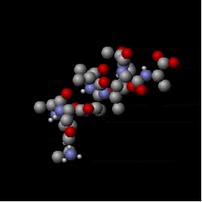
CONCEPTOS BASICOS (Grados de libertad)
Las moléculas tienen una estructura interna porque están compuestas de átomos que tienen diferentes formas de moverse en las moléculas. La energía cinética almacenada en estos grados de libertad internos no contribuye a la temperatura de la sustancia sino a su calor específico.
Grados de libertad:
El comportamiento termodinámico de las moléculas
de los gases monoatómicos, como el helio y de los
gases diatómicos, como el hidrógeno es muy diferente.
En los gases monoatómicos, la energía interna corresponde únicamente a movimientos de traslación.
Los movimientos de traslación son movimientos de cuerpo completo en un espacio tridimensional en el que las partículas se mueven e intercambian energía en colisiones en forma similar a como lo harían pelotas de goma encerradas en un recipiente que se agitaran con fuerza.
Estos movimientos simples en los ejes dimensionales X, Y, y Z implican que los gases monoatómicos sólo tienen tres grados de libertad traslacionales.

Slide 26
CONCEPTOS BASICOS (Grados de libertad)
Las moléculas con mayor atomicidad, en cambio tienen varios grados de libertad internos, rotacionales y vibracionales, adicionales ya que son objetos complejos. Se comportan como una población de átomos que pueden moverse dentro de una molécula de distintas formas.
La energía interna se almacena en estos movimientos internos. Por ejemplo, el Nitrógeno, que es una molécula diatómica, tiene cinco grados de libertad disponibles: los tres traslacionales más dos rotacionales de libertad interna.
Cabe destacar que la capacidad calorífica molar a volumen constante de los gases monoatómicos es (3/2).R , siendo R la Constante Universal de los gases ideales, mientras que para el Nitrógeno (biatómico) vale (5/2).R, lo cual muestra claramente la relación entre los grados de libertad y el calor específico.

Slide 27
CONCEPTOS BASICOS
Es esta la razón por la que el hidrógeno, la sustancia con la menor masa molar, tiene un calor específico tan elevado; porque un gramo de esta sustancia contiene una cantidad muy grande de moléculas.
Una consecuencia de este fenómeno es que, cuando se mide el calor específico en términos molares la diferencia entre sustancias se hace menos acusada, y el calor específico del hidrógeno deja de ser atípico.
Del mismo modo, las sustancias moleculares (que también absorben calor en sus grados internos de libertad), pueden almacenar grandes cantidades de energía por mol si se trata de moléculas grandes y complejas, y en consecuencia su calor específico medido en términos másicos es menos notable.

Slide 28
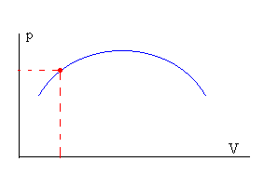
CONCEPTOS BASICOS
Denominamos estado de equilibrio de un sistema cuando: “Las variables macroscópicas presión p, volumen V, y temperatura T, no cambian”.
El estado de equilibrio es dinámico en el sentido de que todos los constituyentes del sistema se mueven continuamente.
El estado del sistema se representa por un punto en un diagrama p-V. Podemos llevar al sistema desde un estado inicial a otro final a través de una sucesión de estados de equilibrio.

Slide 29
CONCEPTOS BASICOS
Se denomina ecuación de estado a la relación que existe entre las variables p, V, y T.
La ecuación de estado más sencilla es la de un gas ideal pV=nRT, donde n representa el número de moles, y R la constante general de los gases
R=0.082 atm·l/(K mol)=8.3143 J/(K mol).
Se denomina energía interna del sistema a la suma de las energías de todas sus partículas.
En un “gas ideal” las moléculas solamente tienen energía cinética, los choques entre las moléculas se suponen perfectamente elásticos, y la energía interna solamente depende de la temperatura.

Slide 30
Definición del Primer Principio de la Termodinámica.
Un sistema termodinámico puede intercambiar energía con su entorno en forma de trabajo y de calor, y acumula energía en forma de energía interna. La relación entre estas tres magnitudes viene dada por el principio de conservación de la energía.
Para establecer el principio de conservación de la energía retomamos la ecuación que relaciona el trabajo de las fuerzas externas (W_{ext}) y la variación de energía propia (ΔU) :

Slide 31
Definición del Primer Principio de la Termodinámica.
Por otra parte, el trabajo de las fuerzas externas es el mismo que el realizado por el gas pero cambiado de signo: si el gas se expande realiza un trabajo (W) positivo, en contra de las fuerzas externas, que realizan un trabajo negativo; y a la inversa en el caso de una compresión. Además, ahora tenemos otra forma de suministrar energía a un sistema que es en forma de calor (Q).
Luego la expresión final queda:
Este enunciado del principio de conservación de la energía aplicado a sistemas termodinámicos, se conoce como:
Primer Principio de la Termodinámica.

Slide 32
Variables
Las variables de estado son las magnitudes que se emplean para describir el estado de un sistema.
Masa (m ó n): es la cantidad de sustancia que tiene el sistema. En el Sistema Internacional se expresa respectivamente en kilogramos (kg) o en número de moles (mol).
Volumen (V): es el espacio tridimensional que ocupa el sistema. En el Sistema Internacional se expresa en metros cúbicos (m3). Si bien el litro (l) no es una unidad del Sistema Internacional, es ampliamente utilizada. Su conversión a metros cúbicos es: 1 l = 10-3 m3.

Slide 33
Variables
Presión (p): Es la fuerza por unidad de área aplicada sobre un cuerpo en la dirección perpendicular a su superficie. En el Sistema Internacional se expresa en pascales (Pa). La atmósfera es una unidad de presión comúnmente utilizada. Su conversión a pascales es: 1 atm ≅ 105 Pa.
Temperatura (T ó t): A nivel microscópico la temperatura de un sistema está relacionada con la energía cinética que tienen las moléculas que lo constituyen. Macroscópicamente, la temperatura es una magnitud que determina el sentido en que se produce el flujo de calor cuando dos cuerpos se ponen en contacto. En el Sistema Internacional se mide en kelvin (K), aunque la escala Celsius se emplea con frecuencia. La conversión entre las dos escalas es: T (K) = t (ºC) + 273.

Slide 34
Definiciones:
Hay tres tipos de sistemas.
Los sistemas abiertos pueden intercambiar masa y energía (por lo general en forma de calor) con su entorno. Por ejemplo, agua contenida en un recipiente abierto.
Los sistemas cerrados permiten la transferencia de energía (calor) pero no de masa. Por ejemplo, agua contenida en un recipiente cerrado.
Los sistemas aislados no permiten la transferencia ni de masa ni de energía. Por ejemplo, agua contenida en un recipiente totalmente cerrado y aislado.

Slide 35
Definiciones:
El calor (q) es la cantidad de energía necesaria para elevar la temperatura de cualquier cantidad de masa a otra temperatura dada. Se expresa en joules (J). La temperatura es una propiedad que determina si dos sistemas están en equilibrio térmico o no.
Dos sistemas en equilibrio térmico entre sí tienen la misma temperatura, al contrario éstas temperaturas serán distintas, si no existe ese equilibrio térmico.
El trabajo (w) que se efectúa al mover objetos contra una fuerza, es igual producto de la fuerza (F), por la distancia (d) que recorre el objeto y se expresa en J:
w = F × d

Slide 36
Definiciones:
La energía (E) es la capacidad para realizar trabajo o para transferir calor y se expresa en J.
La energía no se puede ver, tocar, oler o pesar.
La energía térmica es la energía asociada con el movimiento aleatorio de los átomos y las moléculas. En general, la energía térmica se puede calcular a partir de mediciones de temperatura.
La energía química es una forma de energía almacenada entre las unidades estructurales de las sustancias; está determinada por el tipo y organización de los átomos de cada sustancia. Cuando las sustancias participan en una reacción química, la energía química se libera, se almacena o se convierte en otras formas de energía.

Slide 37
Definiciones:
La energía también puede definirse en función de la posición relativa de un objeto con respecto a otros objetos.
Esta forma de energía se denomina energía potencial. Es una energía que se encuentra almacenada y es el resultado de las atracciones y repulsiones que un objeto experimenta en relación a otros objetos. Por ejemplo, una piedra situada en la cima de una montaña tiene una mayor energía potencial y puede provocar un golpe mayor sobre el agua ubicada en el valle, que una piedra situada en el valle.
La energía cinética es la energía debida al movimiento de un objeto. La energía cinética de un objeto en movimiento depende tanto de la masa como de la velocidad del mismo.

Slide 38
Definiciones:
Las funciones de estado son propiedades de un sistema que están determinadas por los estados inicial y final del sistema y no por la manera como alcanzó el estado final; su valor es fijo cuando se especifican temperatura, presión, composición y forma física.
Por ejemplo, la presión, el volumen, la temperatura, la energía y la entalpía, son funciones de estado.

Slide 39
Definiciones:
PRIMERA LEY DE LA TERMODINÁMICA
La ley de la conservación de la energía o primera ley de la termodinámica establece que todas las formas de energía pueden intercambiarse, pero no se pueden destruir ni crear, por lo cual la energía total del universo permanece constante.
Cualquier energía que un sistema pierda deberá ser ganada por el entorno y viceversa.

Slide 40
QUIMICA ORGANICA
La química orgánica o química del carbono es la rama de la química que estudia una clase numerosa de moléculas que contienen carbono formando enlaces covalentes carbono-carbono o carbono-hidrógeno y otros heteroátomos, también conocidos como compuestos orgánicos
La gran cantidad de compuestos orgánicos que existen tiene su explicación en las características del átomo de carbono, que tiene cuatro electrones en su capa de valencia: según la regla del octeto necesita ocho para completarla, por lo que forma cuatro enlaces (valencia = 4) con otros átomos. Esta especial configuración electrónica da lugar a una variedad de posibilidades de hibridación orbital del átomo de Carbono (hibridación química).
La molécula orgánica más sencilla que existe es el Metano.
El carbono forma enlaces covalentes con facilidad para alcanzar una configuración estable, estos enlaces los forma con facilidad con otros carbonos, lo que permite formar frecuentemente cadenas abiertas (lineales o ramificadas) y cerradas (anillos)

Slide 41
Clasificación según su origen:
La clasificación por el origen suele englobarse en dos tipos: natural o sintético.
Aunque en muchos casos el origen natural se asocia a el presente en los seres vivos no siempre ha de ser así, ya que la síntesis de moléculas orgánicas cuya química y estructura se basa en el carbono, también se sintetizan ex-vivo, es decir en ambientes inertes.
Los compuestos orgánicos presentes en los seres vivos o "biosintetizados" constituyen una gran familia de compuestos orgánicos. Su estudio tiene interés en medicina, farmacia, perfumería, cocina y muchos otros campos más.
Carbohidratos:
Los carbohidratos están compuestos fundamentalmente de carbono (C), oxígeno (O) e hidrógeno (H). Son a menudo llamados "azúcares" pero esta nomenclatura no es del todo correcta. Tienen una gran presencia en el reino vegetal (fructosa, celulosa, almidón, alginatos), pero también en el animal (glucógeno, glucosa). Se suelen clasificar según su grado de polimerización en:
Monosacáridos (glucosa, fructosa, ribosa y desoxirrobosa)
Disacáridos (sacarosa, lactosa, maltosa)
Trisacáridos (Maltotriosa, rafinosa)
Polisacáridos (alginatos, ácido algínico, celulosa, almidón, etc).

Slide 42
Carbohidratos:
Lípidos: Los lípidos son un conjunto de moléculas orgánicas, la mayoría biomoléculas, compuestas principalmente por carbono e hidrógeno y en menor medida oxígeno, aunque también pueden contener fósforo, azufre y nitrógeno. Tienen como característica principal el ser hidrófobas (insolubles en agua) y solubles en disolventes orgánicos como la bencina, el benceno y el cloroformo. En el uso coloquial, a los lípidos se les llama incorrectamente grasas, ya que las grasas son sólo un tipo de lípidos procedentes de animales. Los lípidos cumplen funciones diversas en los organismos vivientes, entre ellas la de reserva energética (como los triglicéridos), la estructural (como los fosfolípidos de las bicapas) y la reguladora (como las hormonas esteroides). (ver artículo "lípido")
Proteínas: Las proteínas son polipéptidos, es decir están formados por la polimerización de péptidos, y estos por la unión de aminoácidos. Pueden considerarse así "poliamidas naturales" ya que el enlace peptídico es análogo al enlace amida. Comprenden una familia importantísima de moléculas en los seres vivos pero en especial en el reino animal. Ejemplos de proteínas son el colágeno, las fibroinas, o la seda de araña.
Ácidos nucleicos: Los ácidos nucleicos son polímeros formados por la repetición de monómeros denominados nucleótidos, unidos mediante enlaces fosfodiéster. Se forman, así, largas cadenas; algunas moléculas de ácidos nucleicos llegan a alcanzar pesos moleculares gigantescos, con millones de nucleótidos encadenados. Están formados por las partículas de carbono, hidrógeno, oxígeno, nitrógeno y fosfato.Los ácidos nucleicos almacenan la información genética de los organismos vivos y son los responsables de la transmisión hereditaria. Existen dos tipos básicos, el ADN y el ARN. (ver artículo "Ácidos nucleicos")
Moléculas pequeñas: Estructura de la testosterona. Una hormona, que se puede clasificar como "molécula pequeña" en el argot-químico-orgánico.

Slide 43
Carbohidratos:
Las moléculas pequeñas son compuestos orgánicos de peso molecular moderado (generalmente se consideran "pequeñas" aquellas con peso molecular menor a 1000 g/mol) y que aparecen en pequeñas cantidades en los seres vivos pero no por ello su importancia es menor. A ellas pertenecen distintos grupos de hormonas como la testosterona, el estrógeno u otros grupos como los alcaloides. Las moléculas pequeñas tienen gran interés en la industria farmacéutica por su relevancia en el campo de la medicina.
Ex-vivos : Son compuestos orgánicos que han sido sintetizados sin la intervención de ningún ser vivo, en ambientes extracelulares y extravirales. Procesos geológicos El petróleo es una sustancia clasificada como mineral en la cual se presentan una gran cantidad de compuestos orgánicos. Muchos de ellos, como el benceno, son empleados por el hombre tal cual, pero muchos otros son tratados o derivados para conseguir una gran cantidad de compuestos orgánicos, como por ejemplo los monómeros para la síntesis de materiales poliméricos o plásticos.
Procesos atmosféricos Procesos de síntesis planetaria, En el año 2000 el ácido fórmico, un compuesto orgánico sencillo, también fue hallado en la cola del cometa Hale
Sintético. Desde la síntesis de Wöhler de la urea un altísimo número de compuestos orgánicos han sido sintetizados químicamente para beneficio humano. Estos incluyen fármacos, desodorantes, perfumes, detergentes, jabones, fibras téxtiles sintéticas, materiales plásticos, polímeros en general, o colorantes orgánicos.

Slide 44
Hidrocarburos
El compuesto más simple es el metano, un átomo de carbono con cuatro de hidrógeno (valencia = 1), pero también puede darse la unión carbono-carbono, formando cadenas de distintos tipos, ya que pueden darse enlaces simples, dobles o triples. Cuando el resto de enlaces de estas cadenas son con hidrógeno, se habla de hidrocarburos, que pueden ser:
Saturados: con enlaces covalentes simples, alcanos.
Insaturados, con dobles enlaces covalentes (alquenos) o triples (alquinos).
Hidrocarburos cíclico: Hidrocarburos saturados con cadena cerrada, como el ciclohexano.
Aromáticos: estructura cíclica.
Radicales y ramificaciones de cadena.
Estructura de un hidrocarburo ramificado nombrado 5-butil-3,9-dimetil-undecano
Los radicales son fragmentos de cadenas de carbonos que cuelgan de la cadena principal. Su nomenclatura se hace con la raíz correspondiente (en el caso de un carbono met-, dos carbonos et-, tres carbonos prop-, cuatro carbonos but-, cinco carbonos pent-, seis carbonos hex-, y así sucesivamente...) y el sufijo -il. Además, se indica con un número, colocado delante, la posición que ocupan. El compuesto más simple que se puede hacer con radicales es el 2-metilpropano. En caso de que haya más de un radical, se nombrarán por orden alfabético de las raíces. Por ejemplo, el 2-etil, 5-metil, 8-butil, 10-docoseno.

Slide 45
Clasificación según los grupos funcionales
Los compuestos orgánicos también pueden contener otros elementos, también otros grupos de átomos además del carbono e hidrógeno, llamados grupos funcionales. Un ejemplo es el grupo hidroxilo, que forma los alcoholes: un átomo de oxígeno enlazado a uno de hidrógeno (-OH), al que le queda una valencia libre. Asimismo también existen funciones alqueno (dobles enlaces), éteres, ésteres, aldehidos, cetonas, carboxílicos, carbamoilos, azo, nitro o sulfóxido, entre otros..
Los nylons son unos de los polímeros más comunes usados como fibra. En todo momento encontramos nylon en nuestra ropa, pero también en otros lugares, en forma de termoplástico. Los nylons también se llaman poliamidas, debido a los característicos grupos amida en la cadena principal

Slide 46
Características de los compuestos del carbono

Slide 47
El átomo de carbono

Slide 48
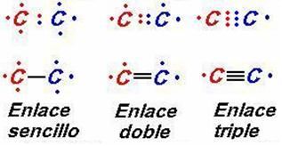
El átomo de carbono
Dos carbonos pueden compartir dos, cuatro o seis electrones.

Slide 49
Cuando se produce un cambio de fase, la sustancia debe absorber o ceder una cierta cantidad de calor para que tenga lugar. Este calor será positivo (absorbido) cuando el cambio de fase se produce de izquierda a derecha en la figura, y negativo (cedido) cuando la transición de fase tiene lugar de derecha a izquierda.

Slide 50
Serie homóloga de los alcanos
Los alcanos son hidrocarburos saturados, están formados exclusivamente por carbono e hidrógeno y únicamente hay enlaces sencillos en su estructura. Fórmula general: CnH2n+2 donde “n” represente el número de carbonos del alcano. Esta fórmula nos permite calcular la fórmula molecular de un alcano. Por ejemplo para el alcano de 5 carbonos: C5H [(2 x 5) +2] = C5H12
Serie homóloga.- Es una conjunto de compuestos en los cuales cada uno difiere del siguiente en un grupo metileno (-CH2-), excepto en los dos primeros.

Slide 51
Propiedades y usos de los alcanos
El estado físico de los 4 primeros alcanos: metano, etano, propano y butano es gaseoso. Del pentano al hexadecano (16 átomos de carbono) son líquidos y a partir de heptadecano (17 átomos de carbono) son sólidos.
El punto de fusión, de ebullición y la densidad aumentan conforme aumenta el número de átomos de carbono. Son insolubles en agua
Pueden emplearse como disolventes para sustancias poco polares como grasas, aceites y ceras.
El gas de uso doméstico es una mezcla de alcanos, principalmente propano.
El gas de los encendedores es butano.
El principal uso de los alcanos es como combustibles debido a la gran cantidad de calor que se libera en esta reacción. Ejemplo:

Slide 52
Destilación

Slide 53
Objetivo General
Conocer los principios de la operación unitaria de destilación y los diferentes tipos de destilación que se aplica en la industria

Slide 54
¿En que consiste la Destilación?
Proceso que consiste en calentar un líquido hasta que sus componentes más volátiles pasan a la fase de vapor y, a continuación, enfriar el vapor para recuperar dichos componentes en forma líquida por medio de la condensación.

Slide 55
Objetivo principal de la destilación
Separar una mezcla de varios componentes aprovechando sus distintas volatilidades, o bien separar los materiales volátiles de los no volátiles.
Finalidad Principal:
Obtener el componente más volátil en forma pura.

Slide 56
Ejemplo:
  La eliminación del agua de la glicerina evaporando el agua, se llama evaporación, pero la eliminación del agua del alcohol evaporando el alcohol se llama destilación, aunque se usan mecanismos similares en ambos casos.

Slide 57
Equilibrio líquido-vapor.
El equilibrio entre el vapor y el líquido de un compuesto está representado por la relación de moles de vapor y líquido a una temperatura determinada, también puede estudiarse este equilibrio a partir de sus presiones de vapor.

Slide 58
Método de separación Destilación.
Este proceso de separación de mezclas, consiste en ir calentando un determinado líquido hasta que los componentes que son más volátiles pasan a la siguiente fase, “fase estado de agregación“, esto significa que pasaremos de una fase liquida a la fase de vapor, cuando dicho vapor empieza a enfriarse, este nuevamente se convierte en líquido, esto se da por medio de la condensación.

Slide 59
El principal objetivo de este método “destilación” es el de separar las mezclas de diferentes componentes ya que es la manera de sus diferentes formas volátiles, las irán separando de manera individual y no grupales, también se da para que puedan separarse los distintos materiales volátiles, de los no volátiles, de esa manera es que queda muy claro, quien es quien.
De forma pura.

Slide 60
Tipos de corrientes y las propiedades
  La particularidad del agua y el alcohol, se debe usar la destilación para lograr separarlos y que queden como gases, estos al condensarse vuelven a quedar en estado líquido, pero de manera separada, esto se da ya han sido condensados y al bajar su temperatura se da la separación por separado.

Slide 61
¿Para que se usa este método de separación?
Para separar a un líquido de todas las diversas impurezas que pueda tener y de esta manera se logra una purificación del mismo líquido.

Slide 62
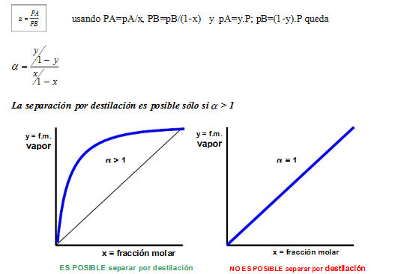
Volatilidad relativa:
Medida del grado de separación posible. Es función de las presiones de vapor de cada componente. Es función además de las concentraciones de cada fase (vapor y líquido).
La volatilidad relativa varía con la temperatura.

Slide 63
DESTILACIÓN FLASH O SUBITA.
Es una operación de una etapa en la que la mezcla liquida se evapora parcialmente, al vapor se lo lleva al equilibrio con el líquido residual y las fases liquida y de vapor resultantes se separan y extraen del equipo. Puede ser continua o discontinua (por partidas).

Slide 64
Tipos de destilación:

Slide 65
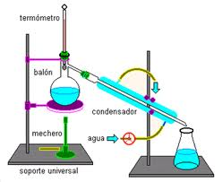
Destilación simple
Se usa para la separación de líquidos con punto de ebullición inferiores a 150º a presión atmosférica de impurezas no volátiles o de otros líquidos miscibles que presenten un punto de ebullición al menos 25º superior al primero de ellos.
Para que la ebullición sea homogénea y no se produzcan proyecciones se introduce en el matraz un trozo de plato poroso.

Slide 66
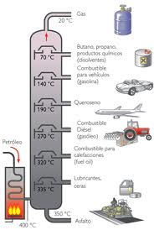
Destilación fraccionada
Se usa para separar componentes líquidos que difieren de en menos de 25º en su punto de ebullición. Cada uno de los componentes separados se les denomina fracciones.
Es un montaje similar a la destilación simple en el que se ha intercalado entre el matraz y la cabeza de destilación una columna que puede ser tener distinto diseño.
Al calentar la mezcla el vapor se va enriqueciendo en el componente más volátil, conforme asciende en la columna.

Slide 67
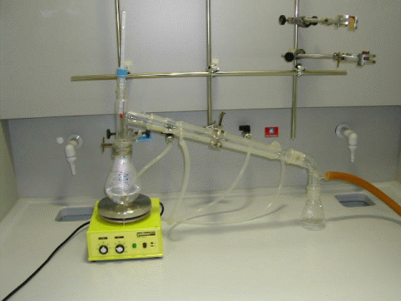
Destilación a vacío
Es un montaje muy parecido al otro proceso de destilación con la salvedad de que el conjunto se conecta a una bomba de vacío o trompa de agua.
En lugar de plato poroso se puede adaptar un capilar de vidrio u otro dispositivo semejante que mantenga la ebullición homogénea.
Este montaje permite destilar líquidos a temperaturas más bajas que en el caso anterior debido que la presión es menor que la atmosférica con lo que se evita en muchos casos la descomposición térmica de los materiales que se manipulan.

Slide 68
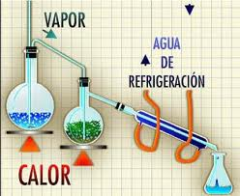
Destilación por vapor
Se usa para separar componentes líquidos que difieren de en menos de 25º en su punto de ebullición. Cada uno de los componentes separados se les denomina fracciones.
Es un montaje similar a la destilación simple en el que se ha intercalado entre el matraz y la cabeza de destilación una columna que puede ser tener distinto diseño.
Al calentar la mezcla el vapor se va enriqueciendo en el componente más volátil, conforme asciende en la columna.

Slide 69
Procesos fundamentales físicos y químicos:
Todo proceso químico – técnico consiste en una serie de procesos parciales: a) Si no se modifican las substancias que intervienen se trata de “procesos fundamentales físicos”, como; separación, evaporación, trituración, disolución. b) Los procesos donde se producen transformaciones químicas tales como reacciones, se denominan “procesos fundamentales químicas”. c) En muchos casos, los procesos “fundamentales físico-químicos” se dan unidos.
Tal es el caso del CRACKIN: este método provoca la isomerización de los hidrocarburos, proceso mediante el cual, las moleculas largas lineales se trensforman en otras más cortas y ramificadas, el principio se basa en que en el mismo momento de la escisión se vuelve a unir los fragmentos moleculares.

Slide 70
Las “olefinas” y los “acetilenos” es decir; los hidrocarburos no saturados, y también los hidrocarburos saturados (considerados de escasa reactividad) son la materia prima en la Petroquímica.
ISÓMEROS: 2 o más moléculas con identicas composicion química, pero que difieren en la disposición de los átomos. Dos isómeros pueden diferir en sus propiedades químicas, físicas y biologicas, y se clasifican en a) isómeros estructurales (donde la secuencia de los átomos es diferente), y en b) estereoisómeros (los átomos estan unidos en el mismo orden pero orientados en forma distinta en el espacio).
Los componentes gaseosos se utilizaron como combustible, ahora se lo emplea cada vez más como materia prima.

Slide 71
La primera etapa en el refinado del petróleo crudo consiste en separarlo, según la masa molecular, en fracciones.
Esquema 1
El proceso comienza en (1) y (2) donde el crudo se calienta a unos 400°C y se mantiene a una considerable presión (+1/-2 ad), luego se hace pasar a la columna de fraccionamiento (3), allí se produce la expansión, y la temperatura disminuye con la altura.
Para facilitar la destilación se inyecta vapor de agua recalentado en el tercio inferior de la columna.
Las fracciones con mayor masa molecular (empleadas para producir aceites lubricantes y ceras) sólo pueden existir como vapor en la parte inferior de la columna, donde se extraen.

Slide 72
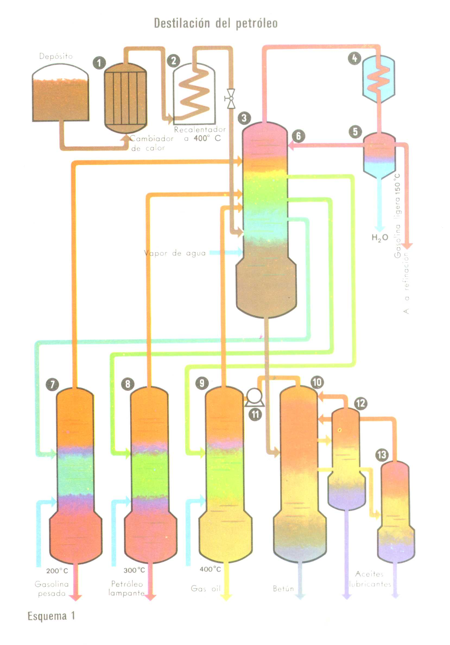

Slide 73
Esquema 1 (*)
Las fracciones más livianas (que darán lugar a combustible nafta y gasolina) suben más arriba y son extraídas allí.
Todas las fracciones se someten a complejos tratamientos posteriores para convertirlas en los productos finales deseados.
En el piso más alto se evaporan las naftas más ligeras (200°C), estos vapores se llevan a un condensador (4) y luego a un separados (5) donde se le saca el agua, la nafta a 150°C se lleva para refinar , y la que sigue mezclada, se reinyecta en la parte superior de la columna (6), para garantizar la acción refinadora de la columna y para generar su propia destilación primaria.
La columna tiene forma de campana, y distintos pisos a diferentes niveles, para contener una fracción distinta con un determinado punto de ebullición, cuanto más bajo el punto de ebullición más alto está el piso en la columna.

Slide 74
Esquema 1 (*)
En el caso de la nafta (fácilmente volátil), fluye hacia abajo por la campana, y son evaporadas las fracciones de puntos de ebullición mayor, con lo cual se condensa y recolecta en los distintos niveles, todos los niveles tienen componentes más o menos volátiles pero de intervalos de ebullición distinto, y además de cada piso se retira componentes que aún tiene partículas volátiles que deben ser eliminadas reintegrándolas a la columna, para ello se conectan varias columnas adicionales (STRIPPERS = desparejar) (7), (8) y (9) y en la mitad superior de c/u se inyectan la fracciones que correspondan y simultáneamente en el tercio inferior se inyecta vapor recalentado. De esta manera por la parte superior se reenvían a la columna principal, los componentes fácilmente volátiles.

Slide 75
Esquema 1 (*)
Los más pesados corren hacia abajo de los strippers saliendo por destilación simple los distintos tipos de destilados: (7) 200°C naftas pesadas, del (8) 300°C parafinas y/o querosén, y del (9) 400°C extrae el gas-oil.
Ahora del fondo de la columna principal, se extrae un aceite de alto punto de ebullición, que tiene que destilarse al vació (esquema de la columna 10), para ello se calienta (con intercambiador de calor) el aceite que viene del fondo de la columna principal, a 400°C y se genera vació con la bomba (11), reproduciéndose el proceso de separación por niveles con las columnas (12) y (13). A todos los obtenidos, se le debe eliminar principalmente el Azufre para evitar que se forma el SO2.

Slide 76
Esquema 2
En el recipiente (1) se agitan los obtenidos con NaOH para liberar de las impurezas ácidas, luego se separan por decantación y las más livianas (en la superficie) pasan a otro recipiente con agitador (2) que además contiene ácido sulfúrico H2SO4, donde se separan las resinas, sustancias resinificables por polimerización, oxidación o disolución, luego se lo neutraliza por decantación se extrae el H2SO4 con resinas, para luego hacer pasar la solución por un filtro prensa (3), y entrar en una última destilación en la columna (4) de donde se destilan los distintos productos mucho más puros, depositándose en el fondo de la columna los aceites que siguen conteniendo impurezas.

Slide 77
Esquema 2
Y para refinarlas se necesitan usar el método de extracción, introduciendo el lubricante por el tercio inferior de la columna (5), mientras fluye desde arriba de la columna un disolvente precalentado, parte de la solución resultante se elimina por abajo como extracto que irá a la torre de evaporado (8), pasando por el precalentador (6) al igual que el refinado que sale por arriba y que es enviado al evaporador (7). En los evaporadores se separa el disolvente del aceite, y los vapores del disolvente vuelven a la columna de extracción después de haber sido condensados en (9) y (10) o se bombean al deposito. Del evaporador (8) se obtienen parafinas (son hidrocarburos homólogos de cadena lineal y de alto peso molecular con 20/30 átomos de Carbono. Mientras que del evaporador (7) se logran aceites que luego se clasifican por sus viscosidades.
Sólo un 20% del petróleo bruto esta formado por aceites de bajo punto de ebullición.

Slide 78
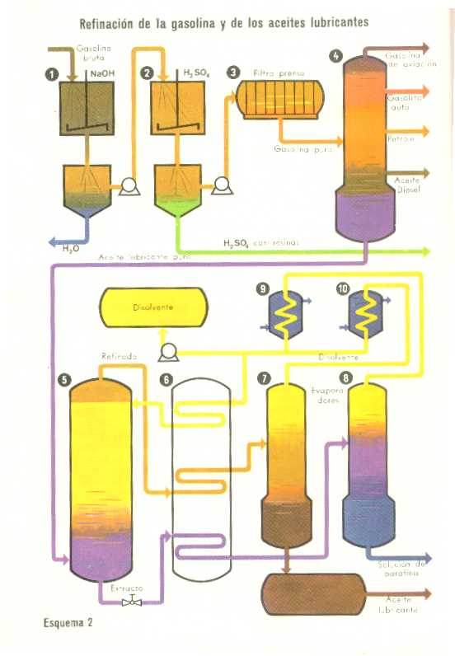

Slide 79
El petróleo se descompone al ser sometido a altas temperaturas (PIRÓLISIS).
Craqueo o Cracking, proceso químico por el cual un compuesto químico, normalmente orgánico, se descompone o fracciona en compuestos más simples. El craqueo se realiza ya sea por la aplicación de calor y alta presión, mediante el proceso conocido como craqueo térmico, (500°C y entre 2 y 8 atmósferas) o bien por el craqueo catalítico, que es la combinación de calor y una catálisis.
Esto implica calentar una molécula de hidrocarburo, y la misma experimentará vibraciones tanto más elevadas cuanto más alta sea la temperatura, de esta forma las moléculas de hidrocarburo debilitan sus mutuas atracciones y destilan (las más livianas lo hacen más fácil y las más pesadas finalmente lo hacen en dos o más fragmentos, esta escisión puede seguir diferentes cursos según la presión, la temperatura y la duración de reacción.

Slide 80
Las reacciones implicadas en el craqueo, son muy complejas; grandes moléculas se descomponen en fragmentos, En condiciones normales, los productos principales obtenidos al fraccionar aceites de hidrocarburos son otros hidrocarburos de menor masa molecular, en su mayoría insaturados. En el proceso siempre se desprende hidrógeno y carbono. Normalmente, los hidrocarburos son gaseosos a la temperatura de craqueo, pero si se calientan hidrocarburos más pesados a alta presión, el craqueo tiene lugar en fase líquida o condensada.
El craqueo, en las refinerías de petróleo, es un medio para aumentar la producción de naftas a expensas de productos más pesados y menos valiosos, como el querosén y el petróleo combustible. La nafta es resistente a la detonación (cuando no se producen explosiones parciales durante la compresión), los más resistentes a detonaciones son las parafinas de cadenas ramificadas, hidrocarburos no saturados. El n-heptano es muy poco resistente, el iso-octano es mucho más resistente.

Slide 81
La medida de resistencia a la detonación es el llamado n° de octanos y varia entre: el heptano; n° de octano = 0 y el iso-octano = 100.
H H H H H H H
H C C C C C C C H (n-heptano)
H H H H H H H
H H H H H H
C H H C H
H C C C C C H (Iso-octano).
C H H H H
H H H
Una nafta compuesta por iso-octanos pura tendrá el n° 100 de octanos. Un compuesto de 80% de iso-octanos y 20% de heptanos tendrá el n° 80 de octanos.
Mediante el crackimg se consigue la isomerización de los hidrocarburos de cadena lineal (reforming). La escisión comienza a los 400°C (cracking térmico), obteniéndose productos de escisión de bajo peso molecular

Slide 82
Esquema 3: En el calentador (1) pasa aceite pesado mientras que por (2) pasa naftas comunes o aceites ligeros, de allí pasan a la cámara (3) donde se encuentran a 500°C y 7 atm luego pasa por la válvula de expansión (4) al evaporador (5) donde tienen lugar la primer separación de productos volátiles, los más volátiles van a la columna (7) los pesados pasan al stripper (6) donde se libera al residuo del crackink, de los componentes volátiles que pueda tener, estos son conducidos a el deflegmador (6a) que separa liquido de gas, (parte vuelven a la columna (6) y parte se usan como aceite de cracking en la columna (7) de la parte superior de dicha columna se extraen nafta rica en gases de cracking que van a los deflegmadores (8 y 9) para separar gas de líquidos, y el condensado de (8) vuelve a (7). El condensado de (9) pasa por el intercambiador de calor (10) y llega al estabilizador (11) donde se rectifica hasta eliminar completamente los gases de cracking, de la parte inferior de (11) sale nafta caliente estabilizada que pasa por el intercambiador de calor (10), esta se junta en (12) con la que viene de (7a), de la parte media de la columna principal (7) se retira Gas-oil que se hace volver al calentador (2) reiniciando el ciclo. Mientras que en la columna de absorción (13) se libera a la nafta de los gases provenientes de (9) (por lavado) y se saca por arriba gas y por debajo naftas que vuelven a (7) por el tubo (14), mientras que el residuo de la columna (7) sale por debajo para llevarlo nuevamente al intercambiador de calor 1 y reanudar el cracking térmico.

Slide 83
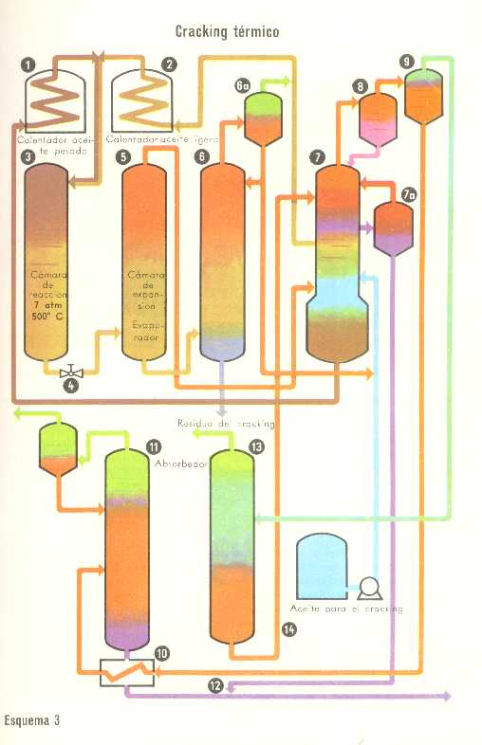

Slide 84
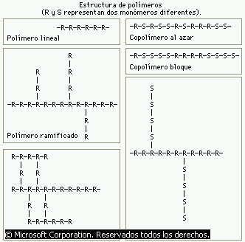

Slide 85
Isómeros, dos o más moléculas con composiciones químicas idénticas, pero que difieren en la disposición de los átomos.
Dos sustancias isómeras pueden diferir en sus propiedades físicas, químicas y biológicas.
Los isómeros se clasifican en:
- Isómeros estructurales, en los cuales la secuencia de los átomos es diferente.
- Isómeros estereoisómeros, en los cuales los átomos están unidos en el mismo orden, pero están orientados de forma distinta en el espacio.
Un tipo particular de estero isomería es la isomería cistrans (isomería geométrica), producida por una molécula forzada por la rotación limitada de los enlaces a una de las posibles posiciones
Los compuestos alifáticos son el grupo más simple de los compuestos orgánicos.
Sólo contienen hidrógeno y carbono, y generalmente forman cadenas abiertas.
Los nombres de los compuestos describen su identidad.
El prefijo indica cuántos carbonos hay en la cadena, y el sufijo a cuál de los tres grupos funcionales pertenece una cadena.
Por ejemplo, los compuestos con el prefijo pent- tienen siempre cinco carbonos, pero el penteno es un alqueno con un doble enlace, mientras que el pentano es un alcano con enlaces simples.

Slide 86
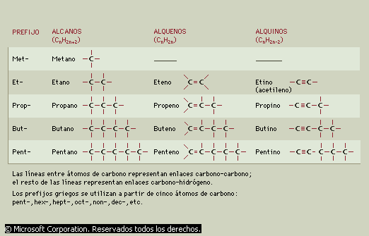

Slide 87
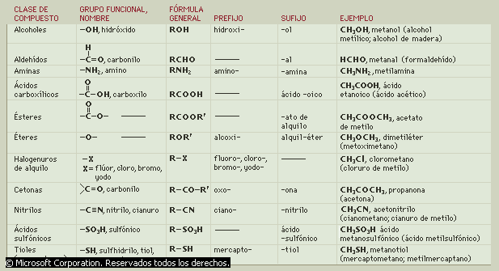

Slide 88
Catálisis: alteración de la velocidad de una reacción química, producida por la presencia de una sustancia adicional, llamada catalizador, que no resulta químicamente alterada en el transcurso de la reacción.

Slide 89
Catalizador:
Es una sustancia que altera la velocidad de una reacción química sin sufrir en sí ningún cambio químico.
Un catalizador en disolución con los reactivos, o en la misma fase que ellos, se llama catalizador homogéneo.
El catalizador se combina con uno de los reactivos, formando un compuesto intermedio que reacciona con el otro (reactivo) más fácilmente, sin embargo, el catalizador no influye en el equilibrio de la reacción, porque la descomposición de los productos en los reactivos es acelerada en un grado similar.

Slide 90
Craqueo o Cracking:
Proceso químico por el cual un compuesto químico, normalmente orgánico, se descompone o fracciona en compuestos más simples. El craqueo se realiza ya sea por: a) La aplicación de calor y alta presión, mediante el proceso conocido como craqueo térmico. b) Craqueo catalítico, que es la combinación de calor y una catálisis.
Las reacciones implicadas en el craqueo, especialmente en el craqueo catalítico, son muy complejas; grandes moléculas se descomponen en fragmentos, que pueden sufrir cambios posteriores de forma espontánea o combinarse con otros fragmentos.

Slide 91
En condiciones normales, los productos principales obtenidos al fraccionar aceites de hidrocarburos son otros hidrocarburos de menor masa molecular, en su mayoría insaturados. En el proceso siempre se forma hidrógeno y carbono.
Normalmente, los hidrocarburos son gaseosos a la temperatura de craqueo, pero si se calientan hidrocarburos más pesados a alta presión, el craqueo tiene lugar en fase líquida o condensada.
El craqueo, en las refinerías de petróleo, es un medio para aumentar la producción de gasolina a expensas de productos más pesados y menos valiosos, como el queroseno y el petróleo combustible.

Slide 92
Los procesos catalíticos más conocidos, que han suplantado con mucho a los antiguos procesos térmicos, son la técnica de lecho fluidizado y la de fluido catalítico, que usan polvos de gel de aluminio-sílice como catalizadores.
En el proceso de lecho fluidizado, se pasa el petróleo a través de un lecho estacionario de partículas sólidas; en el proceso de fluido catalítico, las partículas son móviles y están suspendidas en una corriente de vapores de petróleo a una temperatura de 450 ° a 540 °C, y a una presión de entre 3 y 5 atmósferas, pero deben regenerarse continuamente, dado que en su superficie tienen lugar las reacciones de escisión que depositan carbón sobre el catalizador y lo inactivan. El catalizador se regenera al quemar el carbón con aire a más de 500 ºC .

Slide 93
Esquema 4 Cracking catalítico:
En el regenerador (1) se quema el carbón que ingresa por (1a) con el catalizador saturado, con aire a más de 500 ºC, los gases de combustión salen por la chimenea, mientras que el catalizador regenerado ingresan por (1b) y junto con el aceite (que se incorpora en (2)) al reactor (3) pulverizado (donde se produce el cracking), los productos de escisión pasan por el separador del ciclón (3a) y van por (4) a la torre (7).
El catalizador usado y saturado cae en (3b) se mezcla en (5) con aire que viene del calentador (6) y vuelve a ser inyectado en el regenerador (1) por (1a).
En la columna (7) se separan los productos de reacción en sus diversas fracciones y el residuo (aceite pesado se lleva nuevamente al reactor par iniciar un nuevo proceso.

Slide 94
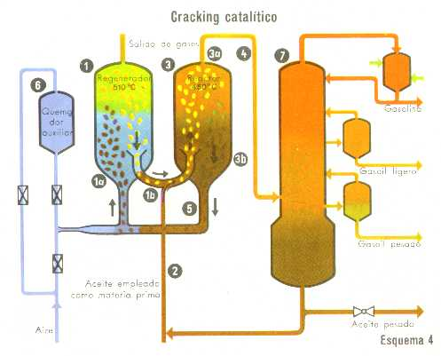

Slide 95
En las refinerías modernas, primero se separa el petróleo por destilación fraccionada.
A continuación, casi todas las fracciones más pesadas son sometidas a craqueo. Los productos de craqueo contienen aproximadamente un 50% de naftas, que suele tratarse posteriormente en otros procesos como la hidrogenación y el reforming.
El otro 50% está formado en su mayoría por componentes más ligeros, que pueden ser polimerizados o utilizados para la alquilación, con el fin de aumentar posteriormente la producción o mejorar la calidad de la nafta.

Slide 96
Esquema 5: procedimiento reformado.
La nafta de bajo nº de octano se conduce a través de los cambiadores de calor (1 y 2) y luego a recalentador (3) a 450 ºC en donde comienza la escisión, llevada luego a los reactores (4 y 5) de los cuales siempre está en marcha uno mientras otro está regenerando, los reactores contienen catalizadores que conducen la isomerización en el sentido deseado, posteriormente se llevan al separador (6) del que se retiran los gases de cracking por la salida (7) y la nafta reformada sale por (8) conteniendo fracciones de punto de ebullición alto (estas se emplean como gas-oil o se vuelven al reactor), mientras que la nafta se debe someter a procesos de estabilización que consiste en liberarla de sus fracciones más volátiles y añadirle sustancias que impidan su oxidación.

Slide 97
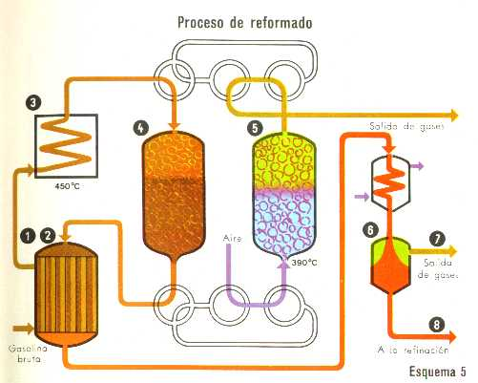

Slide 98
Los polímeros consisten en grandes moléculas compuestas de otras más pequeñas y repetidas, llamadas monómeros.
Los polímeros que constan de un único tipo de monómero se denominan homopolímeros.
Los que están formados por más de un tipo de monómeros reciben el nombre de copo limeros.
En el siguiente diagrama aparecen diversas estructuras de polímeros.

Slide 99
Esquema 6: Polimerización.
Los gases residuales de cracking (salida (7)) son muy ricos en olefinas (propileno y butileno), estos se combinan fácilmente entre sí, formándose aceites ligeros de alto nº de octanos, trabajándolos a 500ºC y a presiones del orden de las 50 atm. El uso de catalizadores ha mejorado los métodos de polimerización, el catalizador usado es ácido ortofosfórico embebido en inerte poroso y se trabajan a 200 ºC y a presiones de entre 10 y 80 atm. En el calentador (1) se calienta la materia prima a 200 ºC y se regula la presión, estos gases se hacen pasar por las cámaras de catálisis (3 y 4) donde transcurre la polimerización, como el ácido fosfórico se transforma fácilmente en ácido piro y meta-fosfórico a los 150 ºc con desprendimiento de agua, se agrega vapor de agua constantemente por (2), la sustancia polimerizada se conduce al estabilizador (previo paso por un separador condensador, para enfriarlo), de donde se retira nafta por (6) y los gases que se desprenden del estabilizador (no transformados) vuelven al calentador para reiniciar el ciclo.

Slide 100
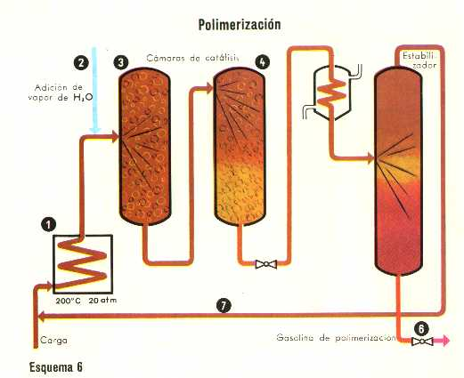

Slide 101
